Slide 1




팀 재민아이 · JAEMIN_AI
이재민 · 이영연 · 최수영 · 이채아
AI
CatchU

Slide 2


지금의 채용
채용은 지금 이렇게 돌아간다
GitHub은 어디에 있나

Slide 3



GitHub은 어디에 있나
채용은 지금 이렇게 돌아간다
서류 접수
HR 검토
기술 면접관
검토
면접
GitHub
관심 프로젝트의
README 정도
1건 10분 이내
1
2
3
4
?

Slide 4

문제
양쪽 다 기록을 못 읽는다
그래서 누가 무엇을 잃나

Slide 5







그래서 누가 무엇을 잃나
양쪽 다 GitHub를 못 읽는다
  기술 면접관은 지원자가 실제로 무엇을 했는지 확인하고 싶다
  그러나 개발 업무와 채용을 병행하느라 GitHub까지 볼 시간이 없다
기업 쪽
공통 원인 - 기록은 있는데 읽히지 않는다.
기록은 시간순 커밋 로그이고, 양쪽이 알고 싶은 건
“어떤 판단을 했는가”라는 증거다.
“GitHub를 봐야 한다고 생각하지만 실제로는 거의 보지 못한다.”
현직 기술 면접관 · 2026-08-27
  개발자 본인도 자기가 무엇을 했는지
  기억하지 못한다.
  완성된 코드에는 “무엇을 시도했다
  버렸는지”가 없고, 팀 프로젝트에서는
  내 몫이 흐릿하다
구직자 쪽
그래서 이력서에는
“React로 쇼핑몰을 만들었습니다”

Slide 6

CatchU
점수 대신 근거를 연다
무엇을 어떻게 만드나

Slide 7

무엇을 만드나
개발자의 GitHub 기록에서
“판단의 흔적”을 증거카드로 꺼내
구직자에게는 면접 준비 자산으로
기업에게는 열어서 확인할 수 있는 근거
제공하는개발자 프로필 플랫폼.
구직자가 자산을 쌓고 → 기업이 열람한다 → 채용은 기업의 ATS에서

Slide 8
이미 있는 것들과 어디서 갈라지나
기존 서비스와 무엇이 다른가
 | 점수형 GitHub 분석 (예: GitRoll) | 채용 공고 플랫폼 | 기업 ATS | LinkedIn형 프로필 | CatchU
중심 | 개발자 점수·등급 | 공고 유통·지원 접수 | 채용 프로세스 관리 | 자기 서술 프로필 | 기록에서 추출한 증거카드
지원자 표현 | 등급 한 줄 | 이력서 첨부 | 프로세스 안의 탭 하나 | 본인이 쓴 문장 | 근거 링크가 붙은 사건 단위 카드
근거 열람 | 불가 (모델이 판정) | 이력서 문장 | 이력서 문장 | 없음 | 카드 → 커밋 원문 → diff
채용 프로세스 | 없음 | 플랫폼 안 | ATS 안 | 밖 | 밖 (기업 ATS로)
판정 주체 | 시스템 | 사람 | 사람 | 사람 | 사람 — 시스템은 재료만

Slide 9


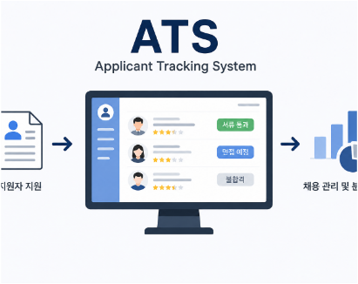



차별성 세 가지
무엇이 우리 것이고 무엇이 아닌가
DIRECTION 01
DIRECTION 02
DIRECTION 03
점수가 아니라 근거
결과물이 아니라
판단의 흔적
ATS를 대체하지
않고 옆에 선다
지원자를 채점하지 않는다.
“무엇을 했나 ×
어느 기록이 근거인가”를
카드로 만들고 판단은
읽는 사람이 한다.
근거 없는 문장은 카드가
되지 못한다.
카드의 단위는 기능이
아니라 사건
가장 값진 판단의 흔적을
찾는다.
완성 코드에는 없고
커밋과 PR에 남는다.
구직자가 자산을 쌓는 곳,
기업은 열람하러 들어온다.
채용은 기업의 기존
ATS에서 돈다.
설계 원칙 - 점수·등급·적합도 % 없음 /
AI는 판별 안 함(검증은 면접의 몫) /
public 저장소 + 본인 동의만 /
공동 기여자 정보는 수집 시점에 제거

Slide 10

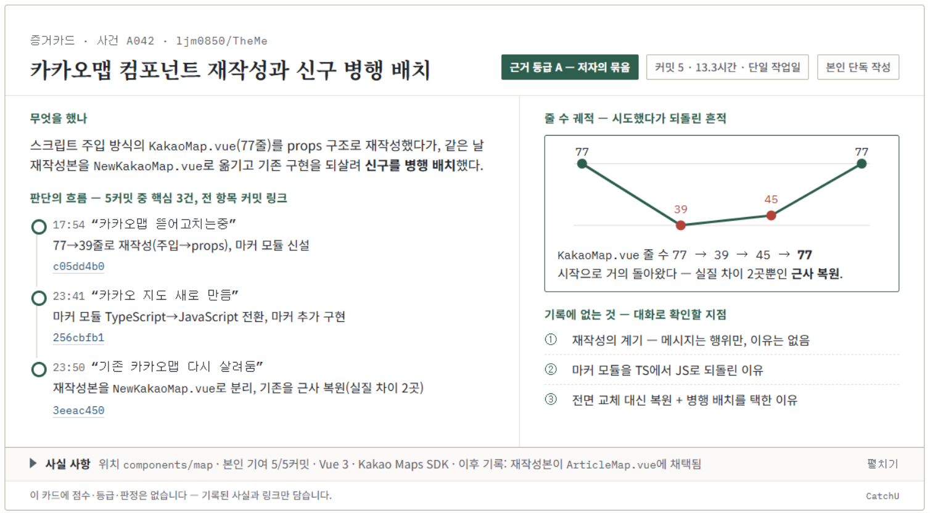
증거카드는
이렇게 생겼다
카드 한 장은 무엇을 담나

Slide 11




무엇을 어디까지 만드나
기능 범위와 시스템 구성
수집 → 카드 → 열람
Next.js — web
GitHub 연결·레포 선택·분석 / 증거카드 생성 /
카드 탐색 / 어필 프리셋(주장 + 카드) /
서류 묶음·링크 발행 / JD 렌즈(“기록 없음”만 표시)
A 구직자
NestJS — api · Aurora · Redis
공고 등록·프로필 검색
링크 기반 카드 열람 → RAG
FastAPI worker 수집 → 사건 묶기 → 카드 생성 → 게이트
B 기업
LLM
게이트를 통과한 것만 카드가 된다.

Slide 12
되는가
PoC 실측과 데이터
이미 확인한 것 · 2026-08 PoC
113건
2장
3 / 4
본인 저장소 3개에서 추출한 본인 주도 사건
카드 실물 생성 - 서사형 / 스냅샷 형
커밋 메시지 원문만으로 본인 회상 성립 (n=1, 일반화 전)
데이터
출처 | GitHub API. 사용자가 OAuth로 연결한 public 저장소만
수집 | 커밋 메타·메시지·diff, PR 제목·본문·본인 리뷰, 파일 트리, 의존성 파일
수집 안 함 | 연결 안 한 레포, 공동 기여자 식별 정보(수집 시점 가명화)
평가용 | 저장소 3~5개(팀 프로젝트 포함, 동의 확보) + 사람이 미리 써두는 정답표
파이프라인은 8월에 먼저 돌려봤다. n=1이라 일반화하지 않고, 그래서 지표가 필요하다.

Slide 13
계획
어떻게 재고, 언제 만드나
되는가

Slide 14
무엇으로 성공을 재나
지표는 전부 정답표와의 대조
데이터 | 묻는 것 | 어떻게 재나
출처 | AI가 쓴 카드를 믿을 수 있나 | 카드를 만들기 전에 팀원 2명이 각자 GitHub 원본만 보고 “이 레포에서 이 사람이 한일” 정답표를 쓴다 → 카드 한 장씩 정답표와 대조해 ○×
수집 | 팀 프로젝트에서 남의 커밋을 내 것으로 붙이지 않았나 | 같은 정답표. 팀 프로젝트 레포만 대상
수집 안 함 | 사용자가 이미 아는 것만 보여준 건 아닌가 | 수료생 5명: 먼저 CatchU 없이 30분간 자기 경험을 써본다 → 카드를 본다 → “맞다,이것도 했었다”가 몇 건 나오는지
평가용 | 카드에서 원본 커밋까지 갈 수 있나 | 위 5명에게 “이 카드의 원본을 찾아보세요” 과제
비율이 아니라 0건이어야 하는 것 - 깨진 근거 링크 ·
남의 기여를 내 것으로 표시한 카드
안 재는 것 - 취업 성공률(우리가 관여하는 구간이 아님) · 클릭·체류 시간
파이프라인은 8월에 먼저 돌려봤다. n=1이라 일반화하지 않고, 그래서 지표가 필요하다.

Slide 15
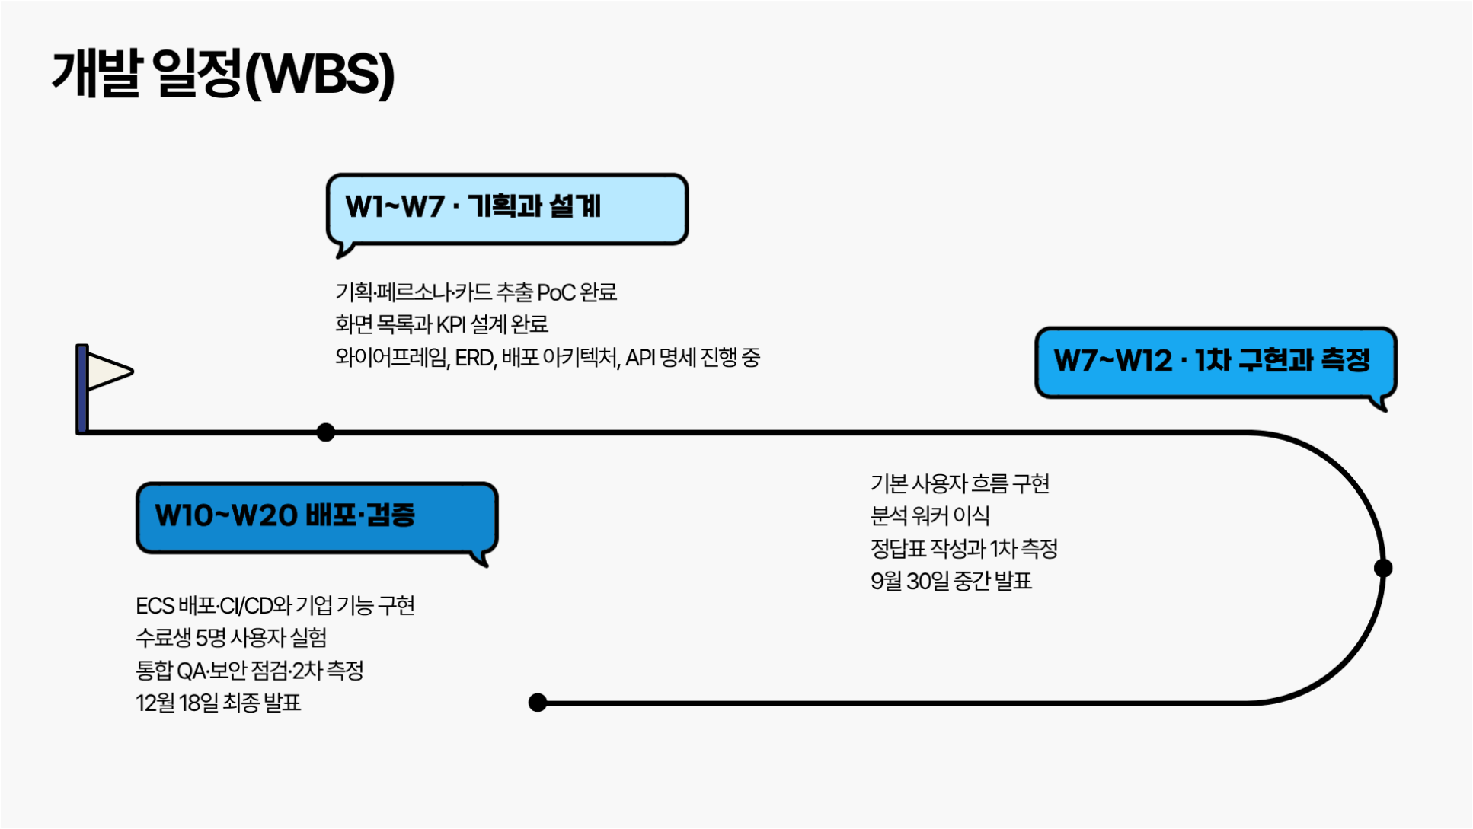

Slide 16
누가 무엇을 소유하나
팀과 역할
이름 | 주 담장 | 소유 산출물 | 부 담당
이재민 팀장 | 백엔드(NestJS, FastAPI) · 인프라(ECS,CI/CD) · 기획 | ERD, 배포 아키텍처, API 명세, 카드 추출 파이프라인, 보안 게이트, 정답표 작성 | 프론트 리뷰
이영연 | 프론트엔드(Next.js) | 와이어프레임, 구직자 화면 A (저장소 연결·카드 탐색·프로필) | NestJS API — 구직자 도메인
최수영 | 프론트엔드(Next.js) | 와이어프레임, 기업·운영 화면 B·C, 사용자 세션 운영 | NestJS API — 기업 도메인
이채아 | 프론트엔드(Next.js) | 목업·디자인 시스템, 프리셋·링크 발행 화면, 정답표 작성, 사용자 세션 운영 | NestJS API — 프리셋·링크 / 규칙기반 비교용 카드 스크립트

Slide 17
무엇을 만드나
개발자의 GitHub 기록에서 “판단의 흔적”을 증거카드로 꺼내,
구직자에게는 면접 준비 자산으로,
기업에게는 열어서 확인할 수 있는 근거로.
구직자
기업
기억나지 않던 경험이 근거 붙은 사건 목록으로
이력서 문장을 믿을지가 아니라, 근거를 확인
점수를 매기는 서비스는 이미 있다. 우리는 근거를 여는 서비스를 만든다.

Slide 18



Thank you

